Slide 1

Bài 4
ĐỀ - XI –MÉT (Tiết 2)

Slide 2

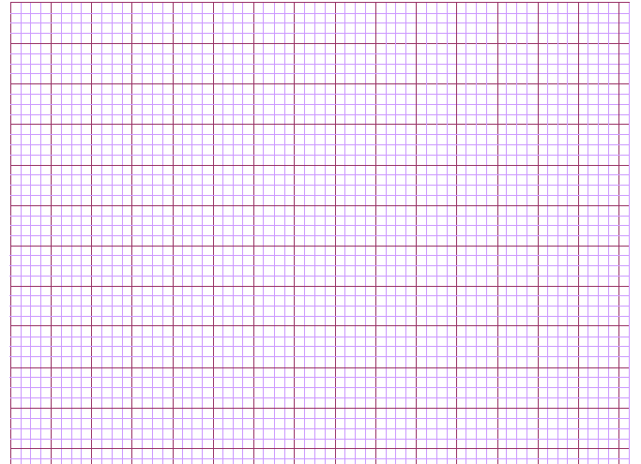
Thứ tư ngày 15 tháng 9 năm 2021
Toán
Đề - xi - mét

Slide 3

KHỞI ĐỘNG

Slide 4
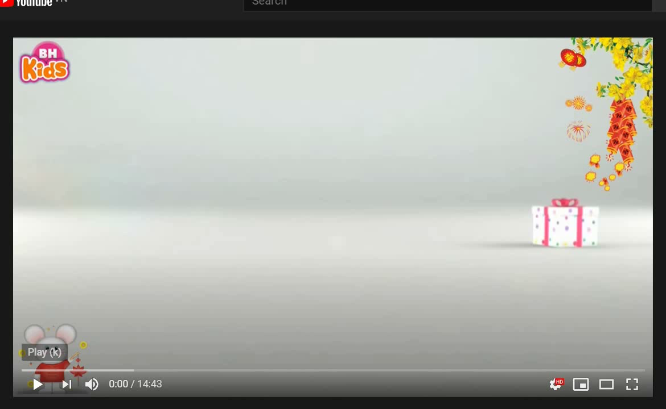

Slide 5

TRÒ CHƠI
ĐÀO VÀNG

Slide 6
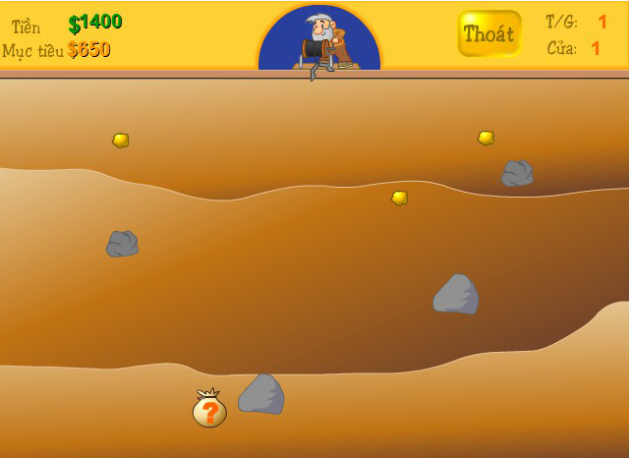




10$
20$
50$
150$
150$

Slide 7



10 cm = ? dm
A. 9
B. 10
C. 1
D. 2

Slide 8
3 dm = ? cm
A. 30
B. 10
C. 3
D. 6

Slide 9
20 cm = ? dm
A. 20
B. 10
A. 2
D. 1

Slide 10
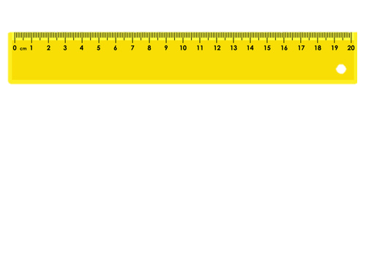
Băng giấy dài bao nhiêu xăng - ti - mét?
A. 10 cm
B. 11 cm
C. 1 cm
D. 11 dm

Slide 11
Băng giấy dài bao nhiêu đề - xi - mét?
A. 10 cm
B. 20 dm
C. 20 cm
D. 2 dm

Slide 12

LUYỆN TẬP – THỰC HÀNH

Slide 13


1
Số?
1 dm = cm
?
2 dm = cm
?
10
20
?
?
10 cm = dm
20 cm = dm
1
2

Slide 14


2
Tính theo mẫu:
Mẫu:
12 dm + 5 dm =
17 dm
12 dm + 6 dm =
19 dm
10 dm + 4 dm - 3 dm =
11 dm
27 dm - 7 dm =
20 dm
48 dm - 8 dm - 10 dm =
30 dm

Slide 15

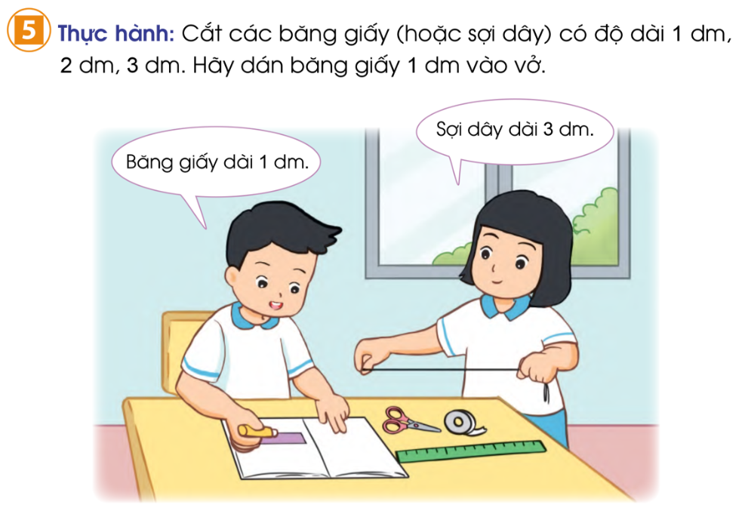

Slide 16
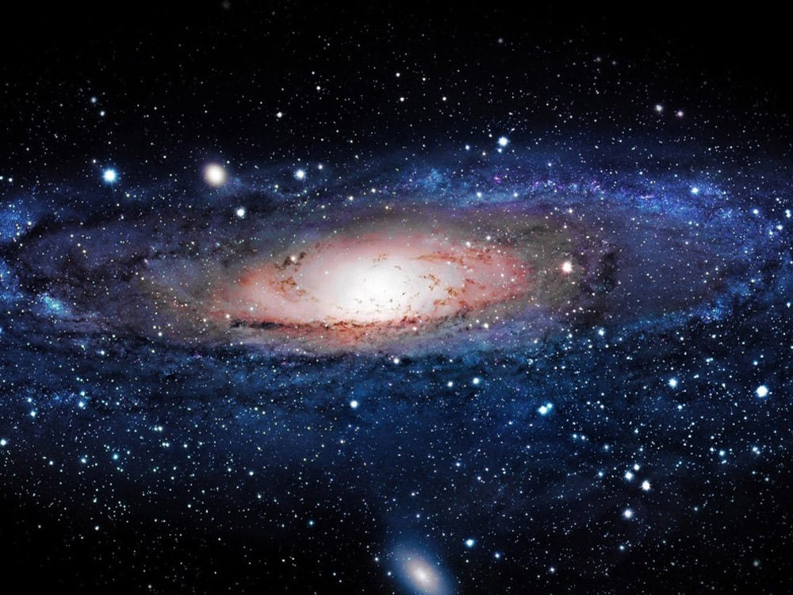
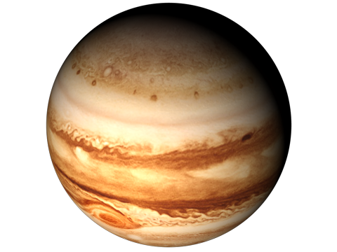

DU HÀNH VŨ TRỤ
HƯỚNG DẪN
Người ngoài hành tinh muốn ghé thăm các hành tinh trong dải ngân hà, các em hãy giúp bạn trả lời đúng các câu hỏi nhé!
BẮT ĐẦU

Slide 17
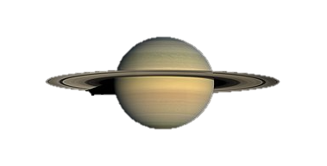


Sao Mộc
Sao Hỏa
Sao Kim
Sao mộc
Sao Thủy

Slide 18
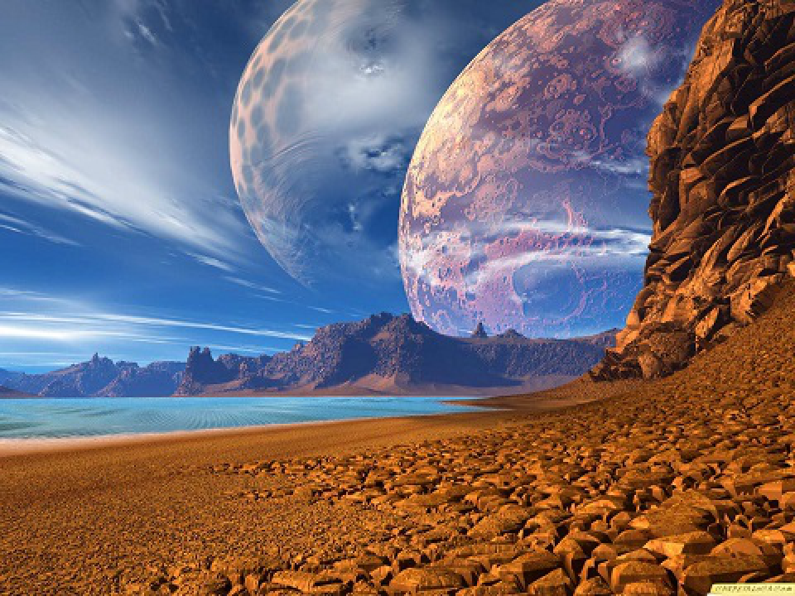



18 dm – 8 dm = ?
A: 10 dm
B: 10 cm
C: 8 dm

Slide 19
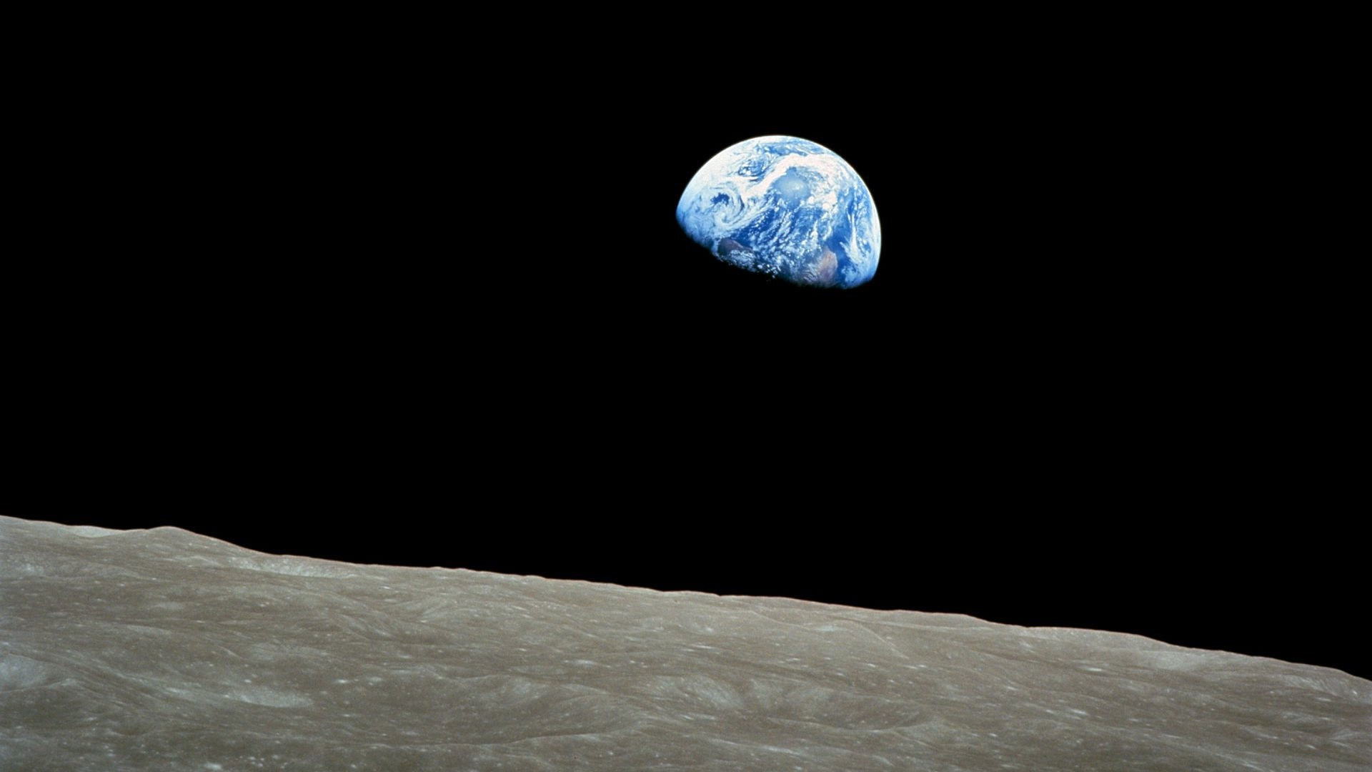
15 dm + 4 dm = ?
A: 18 dm
B: 19 dm
C: 11 dm

Slide 20
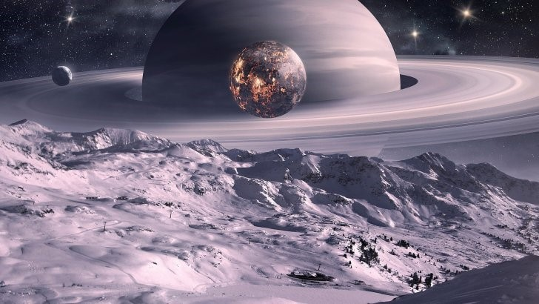
26 dm – 6 dm + 10 dm = ?
A: 20 dm
B: 10 dm
C: 30 dm

Slide 21
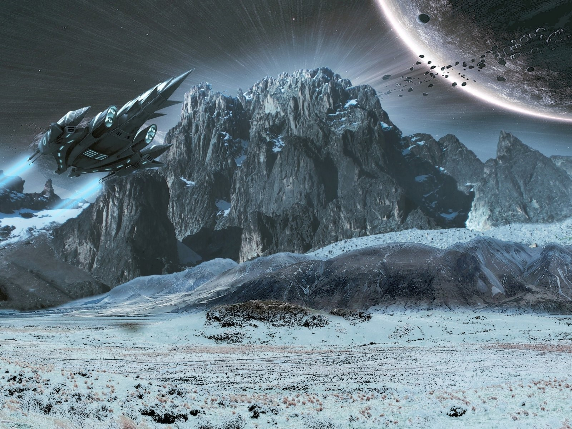
30 dm + 5 dm – 20 dm = ?
35 dm
B: 15 dm
C: 10 dm

Slide 22
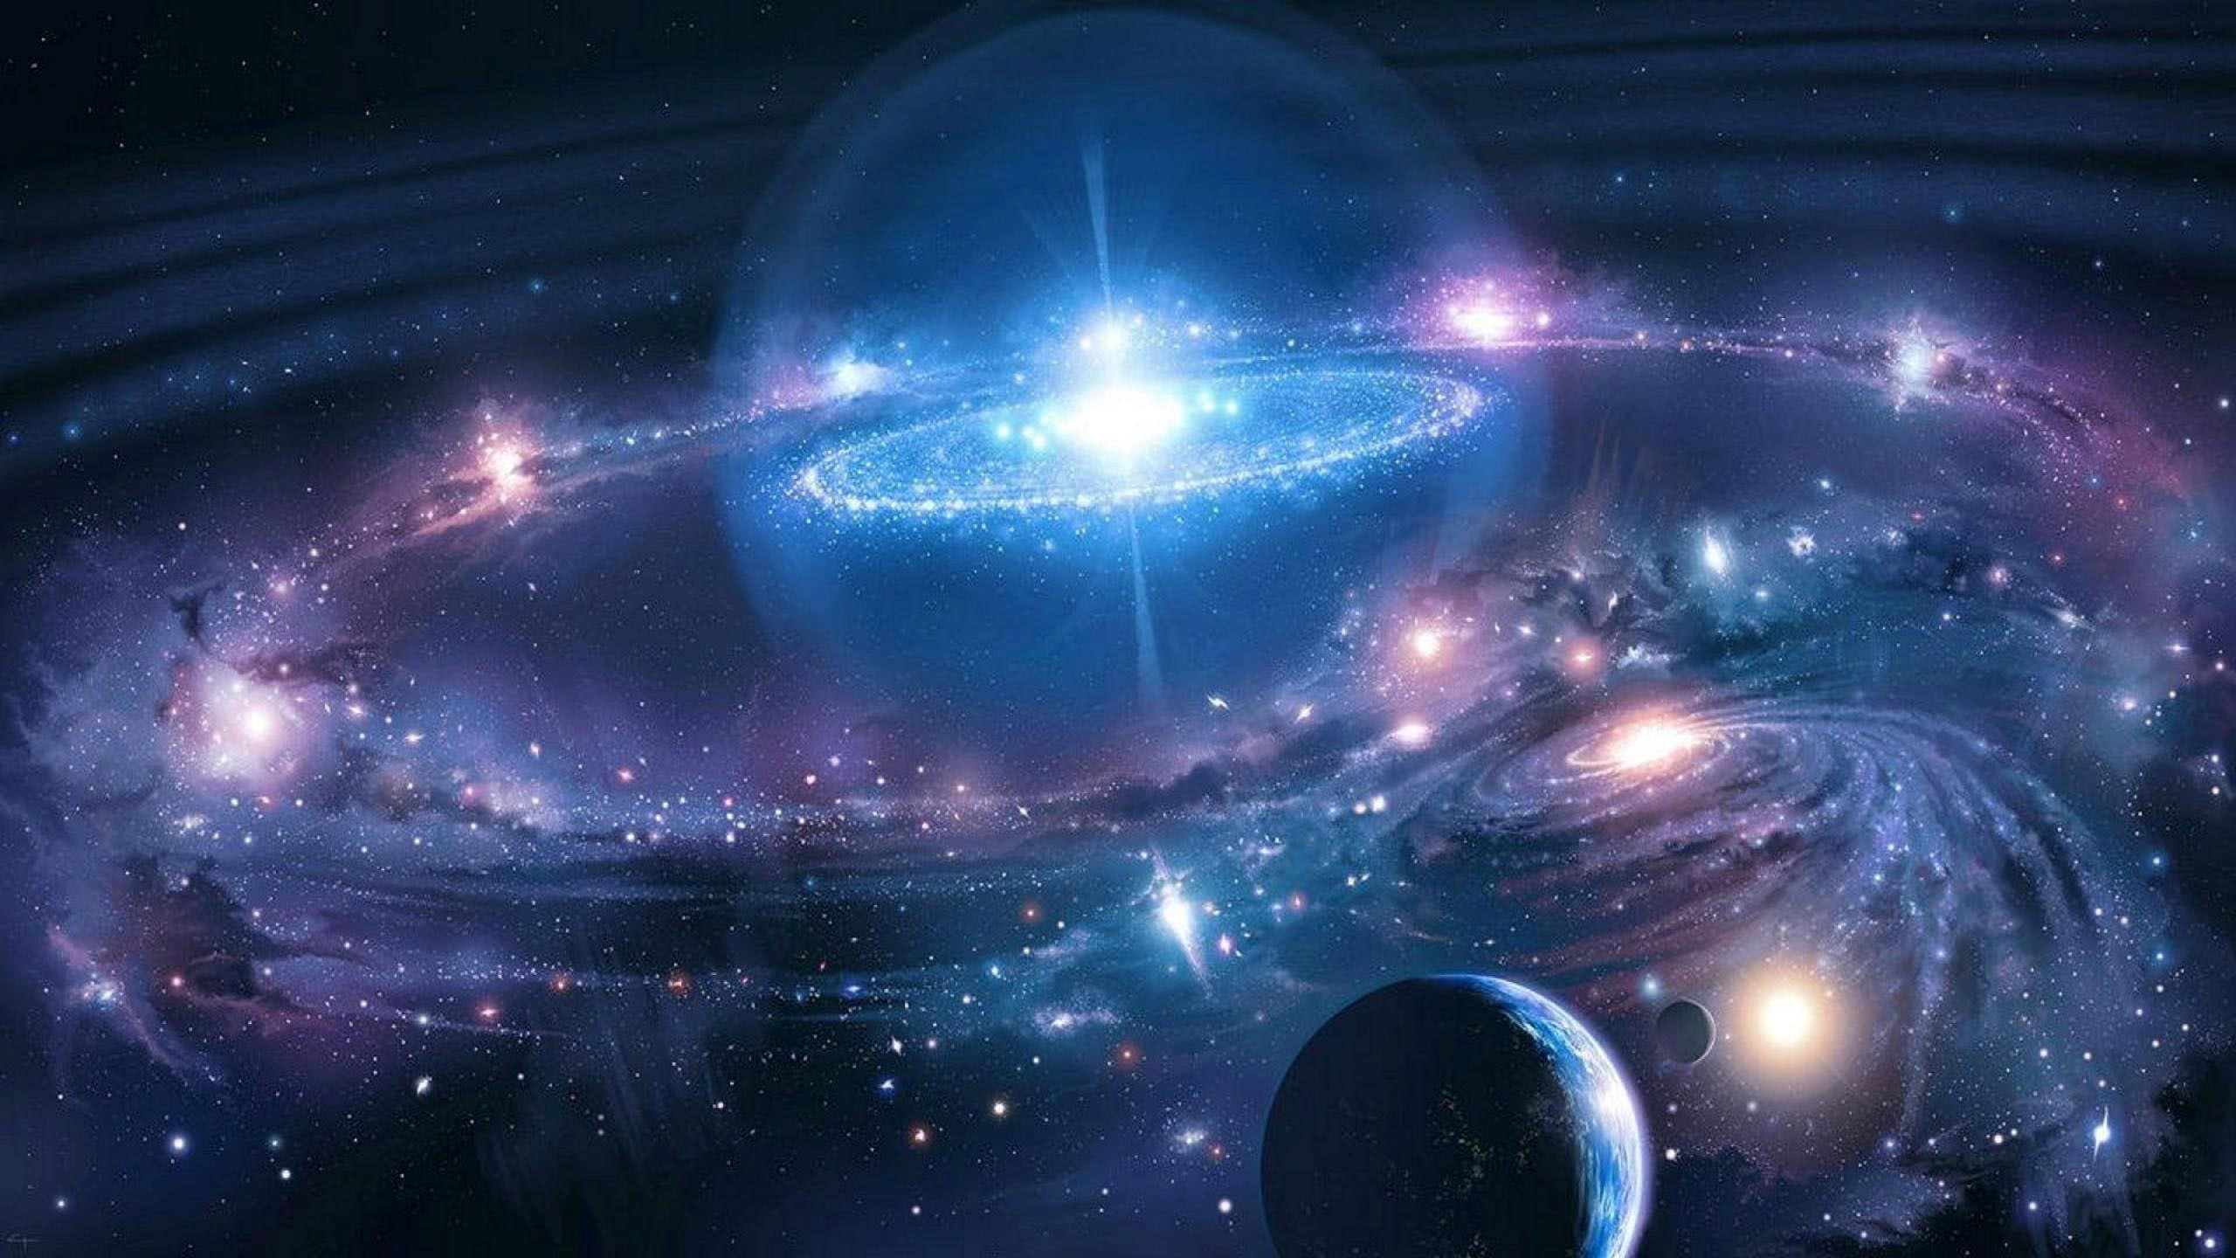
2 dm + 3 cm = ? cm
B: 23 cm
5 cm
20 cm

Slide 23




TẠM BIỆT
Chào mừng bạn đã đến với hành tinh của chúng mình.

Slide 24
ĐÂY LÀ MỘT CHUYẾN DU HÀNH TUYỆT VỜI CỦA CHÚNG MÌNH. TẠM BIỆT MỌI NGƯỜI.
KẾT THÚC

Slide 25

DẶN DÒ

